Slide 1
KREATYWNOŚĆ W KOMUNIKACJI
Mateusz Guściora * Anna Niemiec * Anita Piechocka * Anna Szewczyk

Slide 2

CZYM JEST KREATYWNOŚĆ?
Kreatywność jest zdolnością do tworzenia nowych rozwiązań. Jednocześnie jest procesem umysłowym, który skutkuje powstaniem nowych koncepcji, idei lub nowych skojarzeń. Kreatywność odnosi się do uruchomienia nowych perspektyw oraz do tworzenia nowych możliwości. To proces rozwijania i przedstawienia nowatorskich pomysłów w celu zaspokojenia potrzeb lub rozwiązania problemów.

Slide 3
CECHY KREATYWNOŚCI
wymaga zastosowania wyobraźni (oryginalność i efektywność),
kreatywne działanie jest celowym czynem, skierowanym na osiągnięcie rezultatu,
wynikiem kreatywnego działania jest oryginalne dzieło,
efekt powinien być wartościowy w koncepcji założonych celów (J. Fazlagić 2015, s. 19).

Slide 4
Kreatywność, a twórczość
Kreatywność to potencjał danej jednostki do stworzenia czegoś nowego jej efektem może być pomysł, nowa zabawa itp.
Twórczość identyfikowana jest z jednostką tworzącą konkretny wytwór oraz jej społecznym odbiorem.

Slide 5

Czy trenowanie (stymulowanie) i rozwijanie kreatywności jest możliwe?

Slide 6
ZASADY I STRATEGIE HEURYSTYCZNE
ZASADY
STRATEGIE
1. Zasada różnorodności
2. Zasada odroczonego wartościowania
3. Zasada racjonalnej irracjonalności
4. Zasada kompetentnej niekompetencji
5. Zasada ludyczności
6. Zasada aktualności
1. Strategia wyniku idealnego
2. Strategia zarodka
3. Strategia nadmiaru
4. Strategia twórczego oddalenia

Slide 7

KREATYWNOŚĆ W MARKETINGU
STRATEGIE WYKORZYSTYWANE W BRANŻY PR
1. Umiejętność opowiadania
2. Myślenie obrazowe
3. Coraz więcej ludzi może włączyć się w komunikację bezpośrednią
4. Działania lokalne zastępują działania globalne
5. Adaptacja

Slide 8
PRACA W GRUPACH
WYMYŚLCIE NAZWY GRUP NA PODSTAWIE KOLORÓW, KTÓRE DOSTALIŚCIE

Slide 9
EMOCJE
Ochotnicy za pomocą body language pokazują wylosowaną emocję.
Każdy ochotnik zostanie nagrodzony PYSZNYM ŚWIĄTECZNYM CIASTECZKIEM ☺

Slide 10

SKOJARZENIA
Jeden wyraz z kolumny 1 łączymy z jednym wyrazem z kolumny 2 i uzasadniamy.
KOLUMNA 1 | KOLUMNA 2
Kot | Chmura
Robot | Nożyczki
Poniedziałek | Film
Bariera | Deser
Stół | Fletnia Pana
„Kobieta jest jak książka kryminalna, nigdy nie wiesz co się stanie.”

Slide 11
SZYFR
Każda grupa ma 7 min na wymyślenie szyfru, którym będzie się komunikować.
Każda grupa dostanie karteczkę z tytułem filmu – wybraniec z grupy ma 2 min na przekazanie swojej grupie tego tytułu tak, aby osoby z poza grupy nie zgadły nazwy filmu.
Komu się uda dostanie ciasteczko ☺

Slide 12
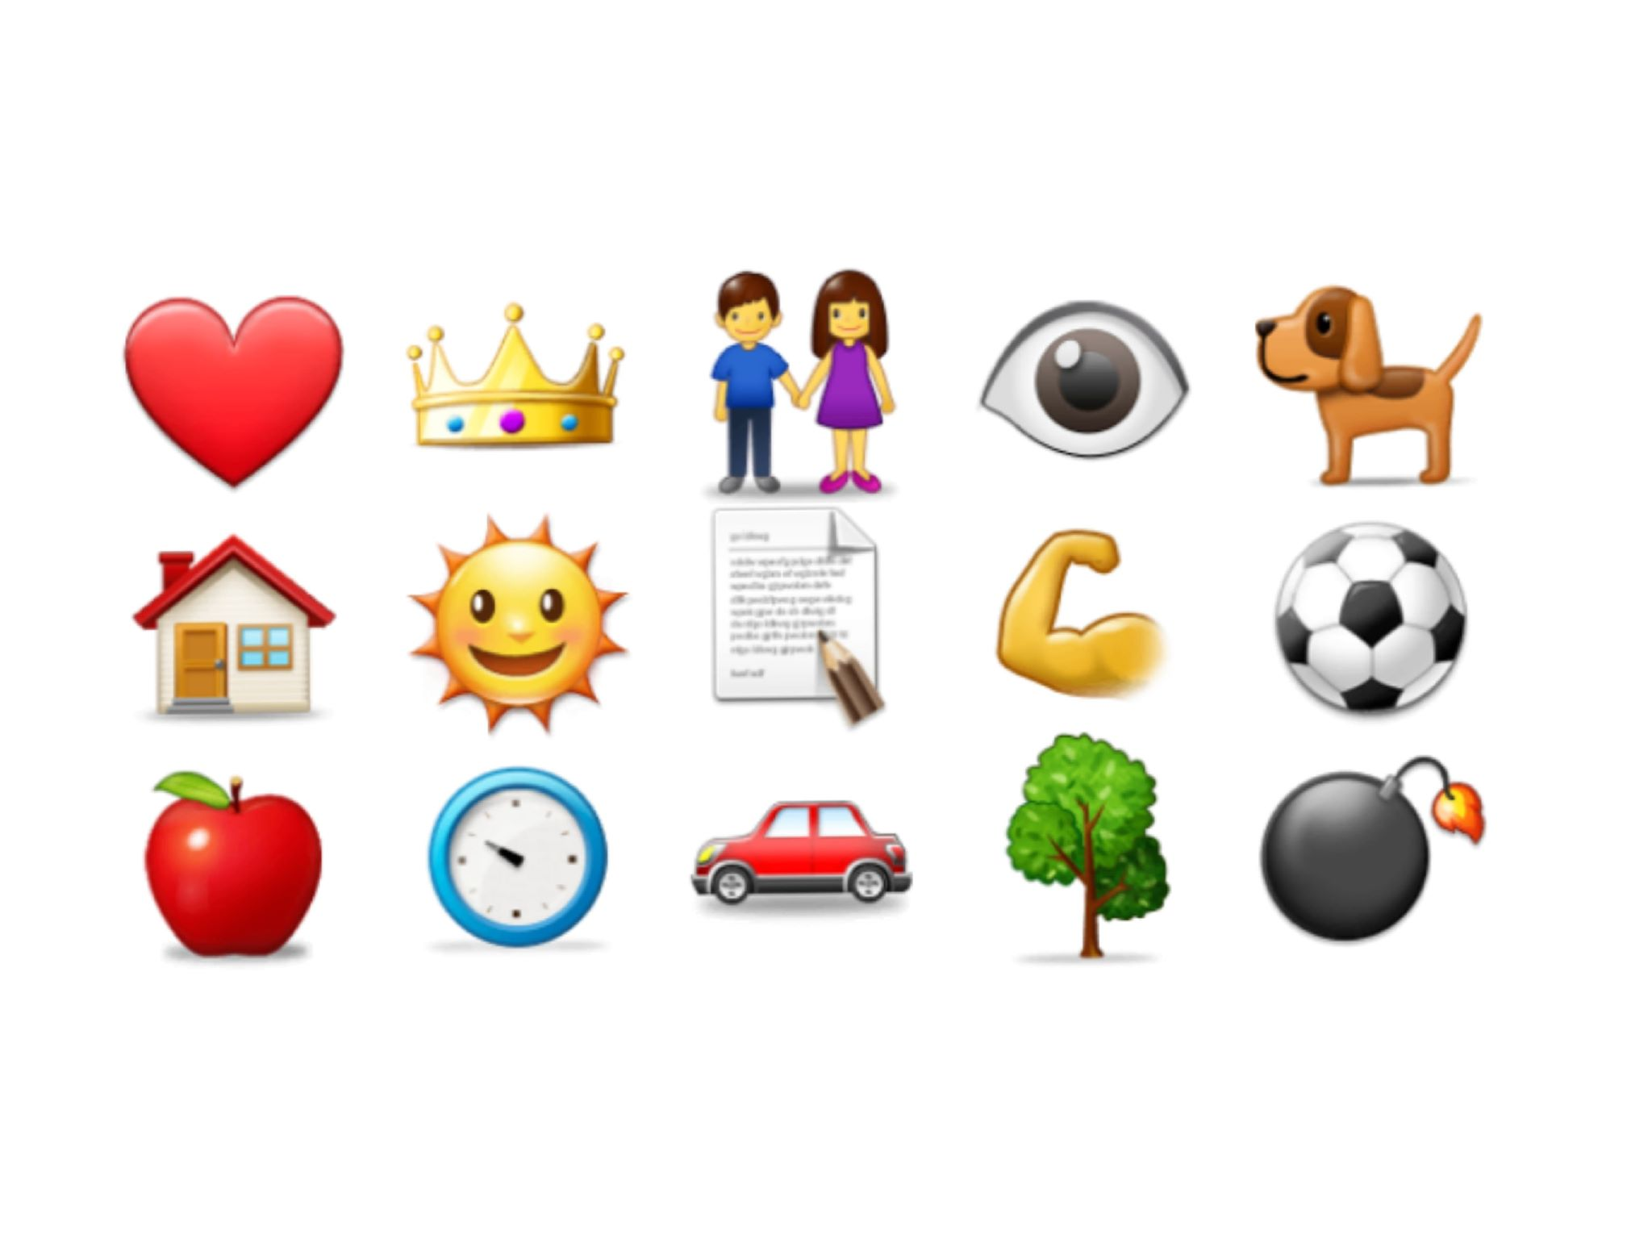
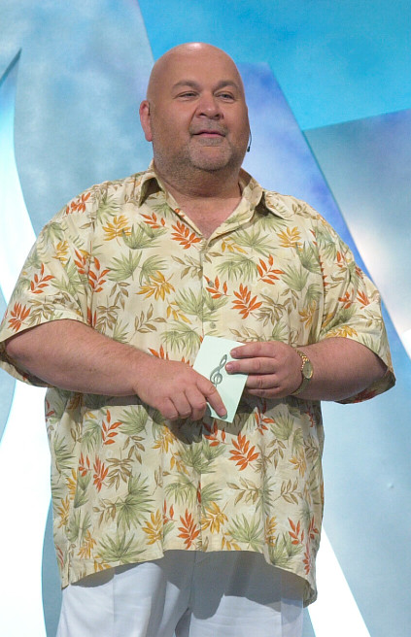
ŚPIEWAJĄCE FORTEPIANY
Znajdzcie piosenkę, która zawiera w sobie jak najwięcej elementów z obrazka po lewej.

Slide 13
RYSOWANIE
Jedna osoba z grupy dostaje gotowy obrazek i musi słownie przekazać co się na nim znajduje tak, aby reszta grupy mogła go narysować.
Grupa, której prace będą najbardziej podobne do oryginalnego obrazka dostaje ciasteczko! ☺

Slide 14

HASŁO REKLAMOWE
Wymyślcie hasło reklamowe dla grających kapci.
Nagrodą jest WIĘCEJ CIASTECZEK!

Slide 15
BIBLIOGRAFIA
https://mfiles.pl/pl/index.php/Kreatywno%C5%9B%C4%87?fbclid=IwAR3OrwU2lCo7_JfF2wlF2Cyaw8dGkAmAd7FbODD0_GZE0WrxYbZI9AohQ1I
„Trening twórczości” – Edward Nęcka
„Komunikacja kreatywna w działaniach public relations” – Dalibor Jakus

Slide 16
DZIĘKUJEMY ZA UWAGĘ

